Slide 1
誰能站立得住？

Slide 2
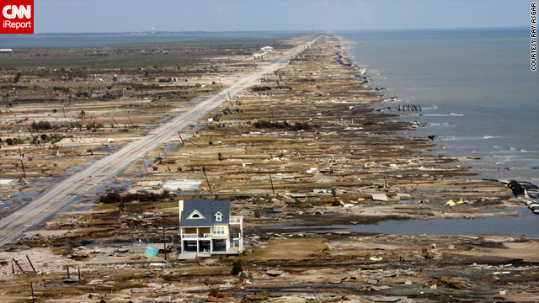

Slide 3
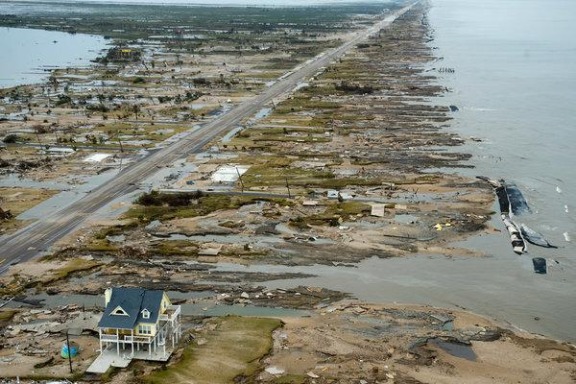

Slide 4
          啟6:15-17
          15 地上的君王、臣宰、將軍、富戶、壯士，和一切為奴的、自主的，都藏在山洞和巖石穴裡，16 向山和巖石說：「倒在我們身上吧！把我們藏起來，躲避坐寶座者的面目和羔羊的忿怒；17 因為他們忿怒的大日到了，誰能站得住呢？」

Slide 5
          144,000
          啟7:1-8
          啟14:1-5
          啟21:9-17

Slide 6
          144,000
          14:1 我又觀看，見羔羊站在錫安山，同他又有十四萬四千人，都有他的名和他父的名寫在額上。…3 他們在寶座前，並在四活物和眾長老前唱歌，彷彿是新歌；除了從地上買來的那十四萬四千人以外，沒有人能學這歌。4 這些人未曾沾染婦女，他們原是童身。羔羊無論往那裡去，他們都跟隨他。他們是從人間買來的，作初熟的果子歸與神和羔羊。5 在他們口中察不出謊言來；他們是沒有瑕疵的。

Slide 7
          144,000
          21:10 我被聖靈感動，天使就帶我到一座高大的山，將那由神那裡、從天而降的聖城耶路撒冷指示我。11 城中有神的榮耀…12 有高大的牆，有十二個門…門上又寫著以色列十二個支派的名字… 14 城牆有十二根基，根基上有羔羊十二使徒的名字。…16 城是四方的，長寬一樣。天使用葦子量那城，共有四千里（12,000 Stadia）…17 又量了城牆…共有一百四十四肘。

Slide 8
          啟7:1-8 – 144000
          啟14:1-5 – 144000
          啟21:9-17 – 12x12, 144, 12000

Slide 9
          啟7:1-8 – 144000
        第8-11章：七號的災禍
        第12-13章：
        「大龍就是那古蛇，名叫魔鬼，又叫撒但」
        「龍向婦人發怒，去與他其餘的兒女爭戰」 「有十角七頭…七頭上有褻瀆的名號。」 「迷惑住在地上的人」
        「弟兄勝過他，是因羔羊的血和自己所見 證 的道。他們雖至於死，也不愛惜性命。 」
        「…聖徒的忍耐和信心就是在此。」
          啟14:1-5 – 144000

Slide 10
          啟14:1-5 – 144000
        第15-16章：七碗的災禍
        第17-20章：
        「眾水上的大淫婦」
        「有七頭十角，遍體有褻瀆的名號。」
        「他不得再迷惑列國」
        「他們與羔羊爭戰…同著羔羊的，就是蒙 召、被選、有忠心的，也必得勝。」
        「他捉住那龍，就是古蛇，又叫魔鬼，也 叫撒但」
          啟21:9-17 – 12x12, 144, 12000

Slide 11
          啟7:1-8 – 144000
            七號
            大龍/古蛇/魔鬼/撒但
            迷惑/爭戰/得勝
          啟14:1-5 – 144000
            七碗
            龍/古蛇/魔鬼/撒但
            迷惑/爭戰/得勝
          啟21:9-17 – 12x12, 144, 12000

Slide 12
          眾僕人
1:1 …叫他將必要快成的事指示他的眾僕人…
2:20 然而有一件事我要責備你、就是你容讓那自稱是先知的婦人耶洗別教導我的僕人…
11:18 …你的僕人眾先知、和眾聖徒、凡敬畏你名的人連大帶小得賞賜的時候也到了．
19:5 神的眾僕人哪、凡敬畏他的、無論大小、都要讚美我們的 神。
22:3 以後再沒有咒詛．在城裡有神和羔羊的寶座．他的僕人都要事奉他．

Slide 13
神賜祂的印記，
在屬祂的人—教會—身上，
使他們能作主忠心的僕人，
為主爭戰，勝過迷惑，
見證主名，堅守真道至死，
好在末後神忿怒的審判來臨時，
得以站立得住。

